Slide 1

TRƯỜNG ĐẠI HỌC TÀI NGUYÊN VÀ MÔI TRƯỜNG HÀ NỘI
KHOA CÔNG NGHỆ THÔNG TIN
ĐỀ TÀI KHÓA LUẬN TỐT NGHIỆP
XÂY DỰNG HỆ THỐNG ĐẶT ĐỒ ĂN TRÊN ĐIỆN THOẠI TRÊN NỀN TẢNG REACT NATIVE
CÁN BỘ HƯỚNG DẪN: ThS. LÊ LAN ANH
SINH VIÊN THỰC HIỆN: TRẦN VŨ CHIẾN
MÃ SINH VIÊN: 1811060980
LỚP: DH8C1

Slide 2
Nội dung
01
Giới thiệu đề tài
02
Phân tích bài toán
03
Triển khai ứng dụng
04
Kết luận và khuyến nghị

Slide 3
Giới thiệu đề tài

Slide 4
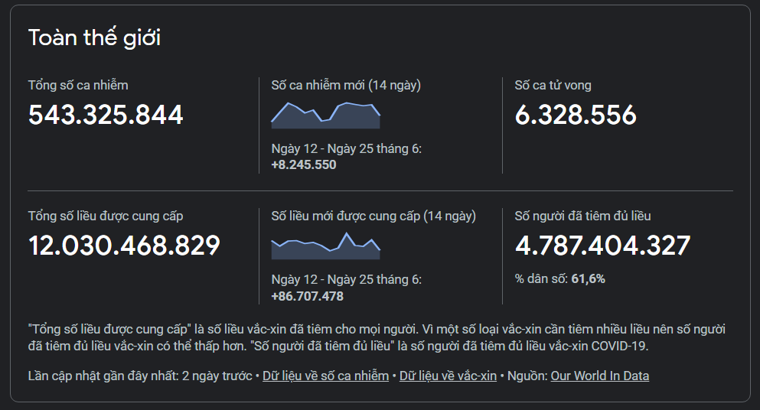
Thống kê dịch covid toàn thế giới

Slide 5
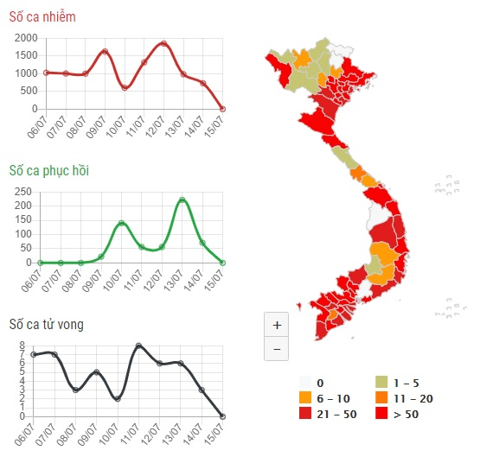
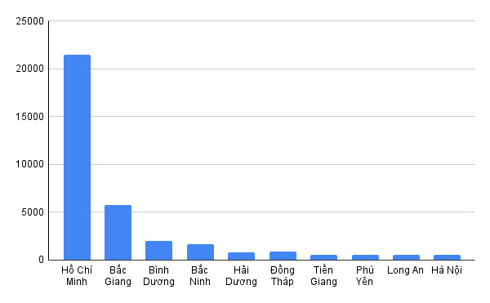
TÌNH HÌNH DỊCH BỆNH COVID-19 TẠI VIỆT NAM
Tổng số (nhập cảnh + cộng đồng) 40.850 ca mắc | Số nhập cảnh 1.992 ca mắc | Số lây nhiễm trong nước 38.858 ca mắc
61/63 tỉnh, thành phố
Số mắc: 40.850
Số tử vong: 207

Slide 6
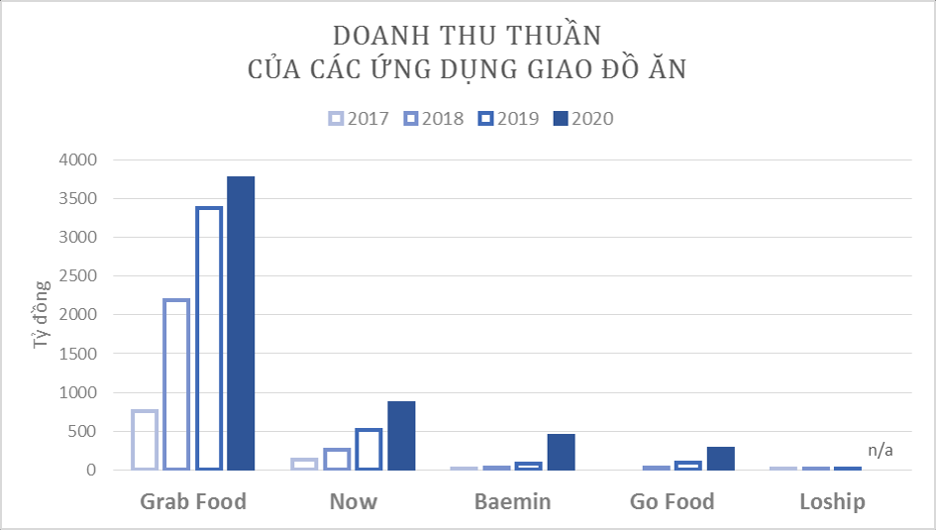

Slide 7
Tình hình dịch bệnh
Covid diễn biến phức tạp
Nhu cầu mua sắm
online của mọi người tăng cao
Lý do lựa chọn đề tài
Nhà hàng, quán ăn vắng khách, phải đóng cửa
Thị trường rộng lớn, tiềm năng cao

Slide 8
Mục tiêu của đề tài
01
Nắm bắt được công nghệ React Native
04
Tìm hiểu cách hoạt động của ứng dụng Android
Xây dựng cơ sở dữ liệu thông tin khách hang, nhà hàng, quán ăn
Xây dựng chức năng chính như xem món ăn, đặt món, xem thông tin vận chuyển
02
05
03
06
Giao diện đơn giản, thân thiện với người dùng
Sử dụng Map của google

Slide 9
Tổng quan nghiên cứu
Sử dụng kiến thức đã học và các tài liệu có liên quan trong và ngoài nước liên quan đến đề tài, đặc biệt là các tài liệu về phát triển ứng dụng
Nghiên cứu và tìm hiểu tập trung bám sát đề cương dưới sự hướng dẫn
của giáo viên hướng dẫn
Thu thập và nghiên cứu các tài liệu về quy trình tạo ra ứng dụng, nghiệp vụ ứng dụng, nghiên cứu về ngôn ngữ lập trình Javascript để xây dựng
ứng dụng
Tiến hành chạy thử ứng dụng đã xây dựng để kiểm tra kết quả đạt được.

Slide 10
Phân tích bài toán

Slide 11
Món ăn được giao sai hoặc thiếu so với đơn hàng đã đặt
Chất lượng món ăn không đảm bảo
5 “rào cản” tâm lý của khách hàng khi đặt đồ ăn online
Giá món cao
Thời gian giao hàng chậm trễ
Quy trình đặt hàng rắc rối và phức tạp

Slide 12
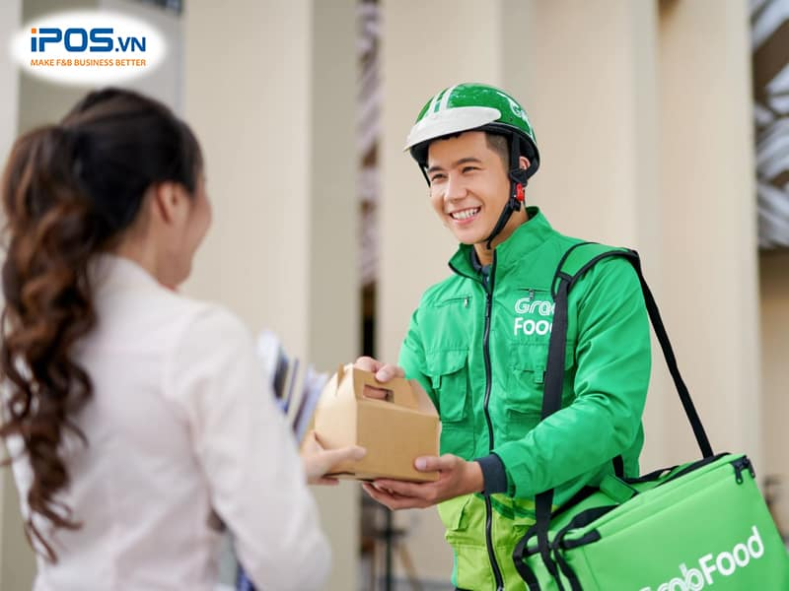
Mô tả bài toán
Những vấn đề cần giải quyết để kết nối người
dùng với nhà hàng, quán ăn như:
Người dùng phải tốn thời gian trực tiếp đến các cửa hàng để mua mang về trong thời gian dịch bệnh căng thẳng sẽ rất bất tiện, dễ lây lan dịch bệnh
Khả năng phục vụ của cửa hàng khi lượng khách quá đông sẽ không được chu đáo khi nhân viên không đủ và không quan quán chật hẹp, không đáp ứng đủ nhu cầu

Slide 13
Phân tích yêu cầu
Cơ sở dữ liệu
Đăng nhập, Đăng kí
Xây dựng cơ sở dũ liệu
Đăng kí, đăng nhập tài khoản người dùng
Tìm kiếm
Đặt món ăn
Cho phép người dùng tìm kiếm thông tin
Cho phép người dùng đặt món ăn
Xem thông tin nhà hàng, món ăn
Xem thông tin vận chuyển
Cho phép người dùng biết thông tin về nhà hàng, món ăn
Xem thông tin vận chuyển trên bản đồ

Slide 14
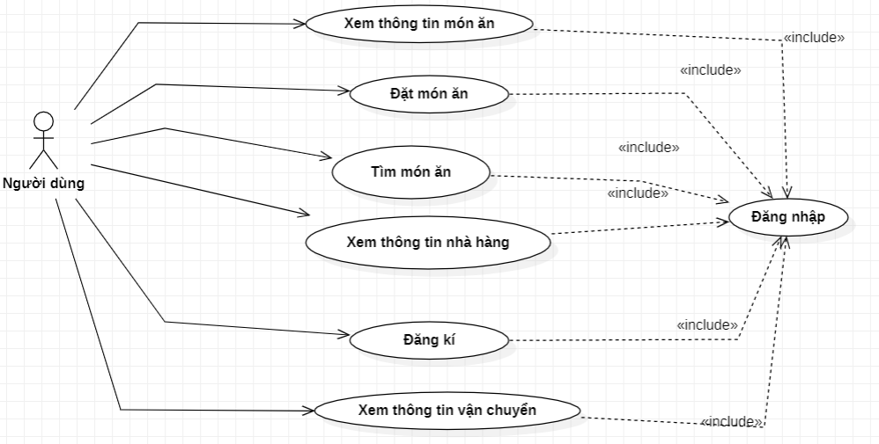
Sơ đồ usecase tổng quát

Slide 15
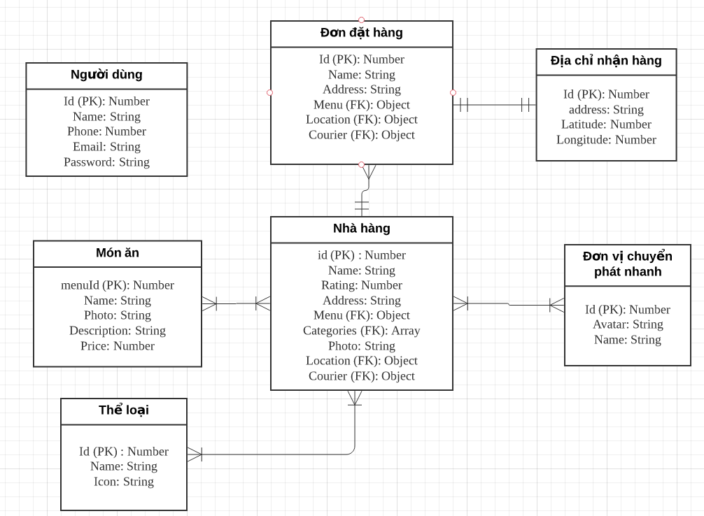
Biểu đồ lớp

Slide 16
Triển khai ứng dụng

Slide 17
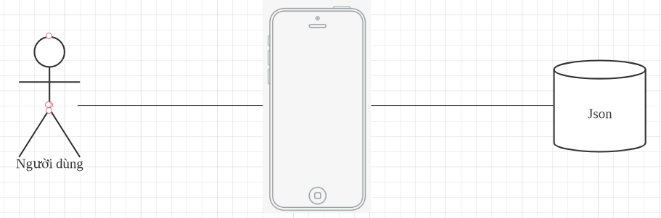
Biểu đồ lớp
Sơ đồ triển khai
JSON là viết tắt của JavaScript Object Notation, là một kiểu định dạng dữ liệu tuân theo một quy luật nhất định mà hầu hết các ngôn ngữ lập trình hiện nay đều có thể đọc được. JSON là một tiêu chuẩn mở để trao đổi dữ liệu trên web.
Định dạng JSON sử dụng các cặp key – value để dữ liệu sử dụng. Nó hỗ trợ các cấu trúc dữ liệu như đối tượng và mảng.

Slide 18




Công nghệ sử dụng
Visual Studio Code
Android studio
Javascript
React Native
Text Editor
IDE
Language
Framework
Là trình soạn thảo mã nguồn phổ biến nhất được sử dụng bởi lập trình viên
Là môi trường phát triển tích hợp do Google phát triển cho nền tảng Android
Là ngôn ngữ lập trình phổ biến nhất hiện nay
Là framework do Facebook phát triển nhằm giải quyết bài toán đa nền tảng

Slide 19
Demo sản phẩm

Slide 20
Kết luận và
hướng phát triển

Slide 21
Kết quả đạt được
Tìm hiểu và sử dụng Firebase, Authentication
Tìm hiểu về lịch sử và kiến trúc của Hệ điều hành Android.
Tìm hiểu cà cài đặt thành công công cụ lập trình và môi trường giả lâp máy ảo để thực nghiệm.
Tìm hiểu về ngôn ngữ lập trình Javascript và framework React Native.
Tìm hiểu được các kỹ thuật để xây dựng một ứng dụng trên thiết bị di động hoàn chỉnh trên thiết bị thật.

Slide 22
Bên cạnh những thành tựu đạt được của đề tài, vẫn còn nhiều hạn chế khác như:
Hạn chế
Chưa kết nối được dữ liệu thực tế nhằm xây dựng một app di động hoàn chỉnh.
Ứng dụng còn nhiều thiếu sót cần được phát triển tỉ mỉ hơn để có thể hợp tác với các nhà hàng, cửa hàng ăn uống.
Thực đơn món ăn, nước uống còn ít món chưa cập nhật được các món mới một cách nhanh nhất để đáp ứng cho khách hàng.

Slide 23
Những kết quả đạt được như trên vẫn chưa đủ so với thực tế do vấn đề thời gian và do nhiều trở ngại nếu có điều kiện thì đề tài sẽ được phát triển hơn nữa theo hướng như sau:
Hướng phát triển
Đa dạng về nhà hàng, món ăn
Thêm chức năng mới như rating, …
Đưa lên play store
Tinh chỉnh code để ứng dụng mượt mà hơn

Slide 24
Thanks you

